Slide 1


Basiswissen Web-Business
Teil 7: Marketing im Web-Business

Slide 2
Übersicht
Marketing im Web-Business
Besucherquellen
Aufbau des Marketings
Marketing in Suchmaschinen

Slide 3
Marketing im Web-Business
Marketing hat im Web-Business prominente Rolle
Kenntnis der Besucherquellen als notwendige Voraussetzung für erfolgreiches Marketing
Wissen um Vor- und Nachteile von Suchmaschinen, Communitys und eigenen Quellen (Exkurs: Die Google-Story)
Gewinnung virtueller Interessenten als Kunden
Vermittlung als neues Paradigma der Ökonomie

Slide 4
Zielgruppen gewinnen
Zielgruppe wird aus anonymen Besuchern akquiriert
Synergien im Marketing
In Zielgruppenansprache und Erzielen erster Konversionen wird beim Aufbau eines Web-Business viel investiert
Interessenten sind das Potenzial
Kunden, Partner oder feste Kontakte sind optimal segmentiert
Partner werden über Netzaktivitäten (Blogs, Communitys, Empfehlungen) zu Verstärkern im Marketing

Slide 5
Besucher
Interessenten
Mitglieder/
Kaufwillige
Partner/
Käufer
Netz-
werker/
Stammkunde
Internet Marketing (SEO/SEA)
Community Marketing
Sales Marketing
CRM
Profitability
Usability
Findability
KONVER-SIONEN
MARKETING
Notes:
Internet-Marketing-Pyramide

Slide 6
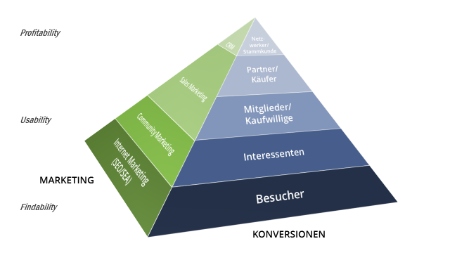
Konversionspyramide

Slide 7
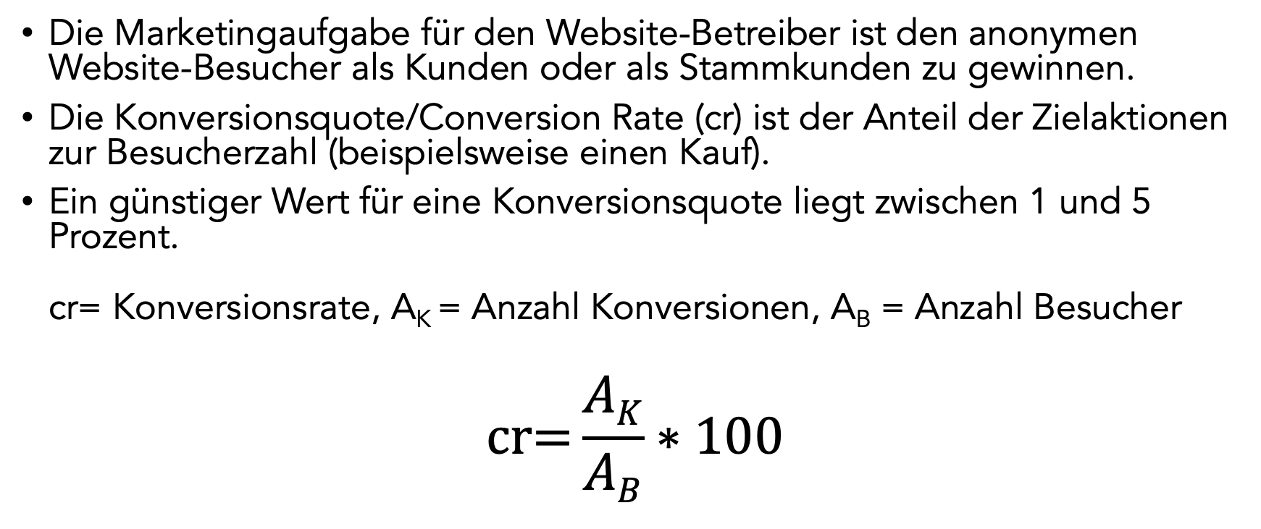
Konversionsseite
Die Marketingaufgabe für den Website-Betreiber ist den anonymen Website-Besucher als Kunden oder als Stammkunden zu gewinnen.
Die Konversionsquote/Conversion Rate (cr) ist der Anteil der Zielaktionen zur Besucherzahl (beispielsweise einen Kauf).
Ein günstiger Wert für eine Konversionsquote liegt zwischen 1 und 5 Prozent.
$\text{cr}$= Konversionsrate, A_{K} = Anzahl Konversionen, A_{B} = Anzahl Besucher
$$\text{cr}\text{=}\frac{AK}{AB}∗100$$

Slide 8
Kundensegmentierung
Eigene Kundensegmentierung
Fremde Kundensegmentierung
Ziel: Minimiere die Konversionskosten

Slide 9
Kundensegmentierung
Eigene Kundensegmentierung
Fremde Kundensegmentierung
Ziel: Maximiere die Konversionsraten

Slide 10
Besucherquellen

Slide 11
Besucherquellen
Marketingplanung
Einteilung der Besucherströme in vier Quellen
1. Besucher von kostenfreien Portalen (Suchmaschinen und Verzeichnissen)
2. Gekaufte Besucher von Werbepartnern
3. Stammkunden, die auf direktem Weg auf die Website gelangen
4. Verlinkungen aus Social Media Plattformen
Werbung und Information (Unterhaltung) als gemeinsame Kontaktfläche

Slide 12
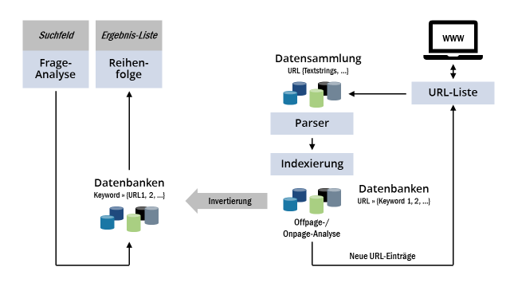
Aufbau einer Suchmaschine
Marketing in Suchmaschinen

Slide 13
Die Google Story
SEO und SEA

Slide 14
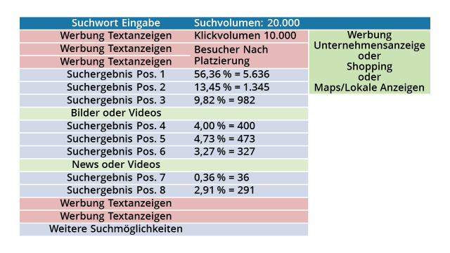
Klickwahrscheinlichkeit
Werbefläche in Suchmaschinen

Slide 15
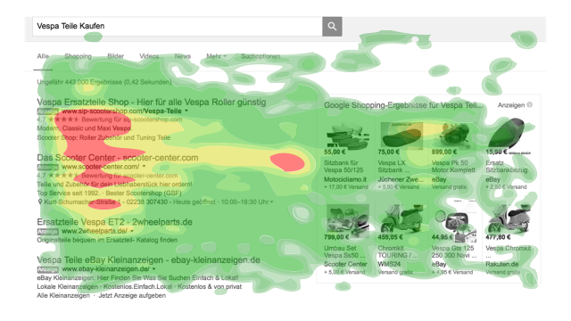
Heatmap 8 Sekunden
Marketing in Suchmaschinen

Slide 16
Suchbegriffe und Keywords
Marketing in Suchmaschinen
Profiling der Zielgruppe aus Verhalten bei Informationssuche
Suchanfrage liefert relevante Antwort -> Segmentierung der Zielgruppe
Schlechte Segmentierung: Anlocken „falscher“ Besucher verursacht trotzdem Kosten im Marketing
Suchbegriff: Eingabe des Suchenden in die Suchmaske
Keywords: Verwendung bei Optimierung der Webseiten und Anzeigenwerbung
Details bei Optimierung für die Suchmaschinen
Software-Werkzeuge zur Unterstützung der Optimierung (SEORCH)

Slide 17
Konversionen aus Suchmaschinen
Marketing in Suchmaschinen
Inserenten und kaufwillige Websucher haben beide ökonomische Zielsetzung
Aktuelle Informationen bei Anzeigen-Texten besser als bei Teaser-Texten
Höchste Klick-Wahrscheinlichkeit bei erster Position der Suchergebnisse (mehr als 55 Prozent von allen generischen Suchergebnissen)
Google optimiert die Einnahmen aus Klicks (relativ zu Impressionen)
Diese Klickrate wird CTR (Click-Through-Rate) genannt
95 % der Besucher erreichen nicht das Konversionsziel
Inserent optimiert Konversionsrate (hier 5 %)

Slide 18
Akquisitionsstrategien in Suchmaschinen
Marketing in Suchmaschinen
Webseiten-Optimierung und/oder Webpräsenz-Anzeigen?
On-Site Optimierung verbessert die Relevanz für Suchergebnisse und Anzeigen
Informationssuchende bevorzugen generische Suche
Kaufinteressenten bevorzugen Anzeigen
Wettbewerber den Platz auf Kontaktfläche streitig machen
Onsite-Optimierung dient SEO und SEA
Blickrichtungen der Janus-Strategie auf Suchmaschine und Besucher

Slide 19
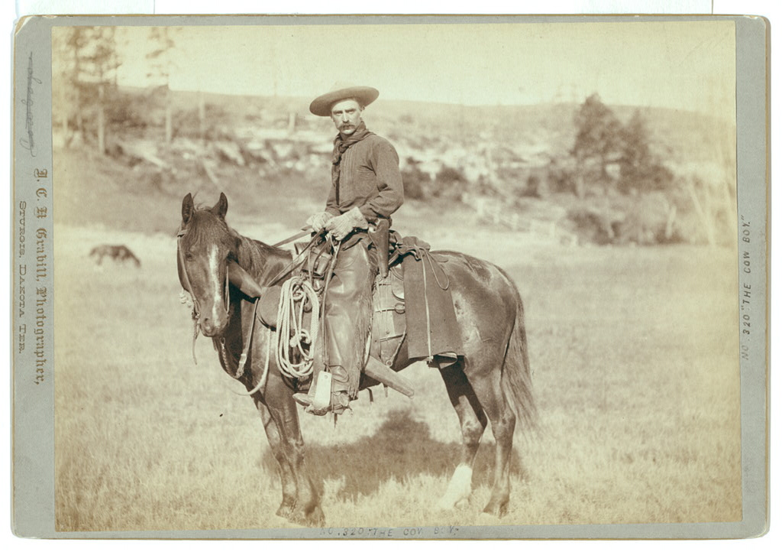
Relevanz für die Suchmaschine ?
Ausgabe Webseite:
Cowboy
Ergebnis
Erwartung
Eingabe Suchbegriff:
Indianer
Title:Indianer
(irrelevante Seitenoptimierung)

Slide 20
Onsite-Relevanz
Besucher
Erwartung
Website
Keyword-Dichte auf den Landingpages
Lesbarkeit der Texte (Alt-Texte für Bilder, Grafiken, Links ...)
Erreichbarkeit der Texte (Sitemap, interne Verlinkung, Robots.txt ...)
Metatags, Titel, Description, ausgehende Links
Eignung für unterschiedliche Geräte (responsive)

Slide 21
Offsite-Relevanz
Hyperlink
LinkpopularitätWebseite
Linkpopularität (Anzahl und Herkunft der incoming links)
Linkqualität (Linktexte und -position, Linkalter ...)
Präsenz in sozialen Netzwerken
Themenrelevanz der Verbindungen (Presse, Zitate, Linkautorität ...)
Eigene Netzwerke und Blogs

Slide 22

Relevanz zeigen
Ausgabe Webseite:
Indianer
Ergebnis
Erwartung
Title: Indianer
Eingabe Suchbegriff:
Indianer
(relevante
Seitenoptimierung)

Slide 23
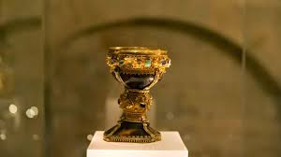

Search Engine Optimization (SEO)
Die Suche nach dem heiligen Gral
Mythen und praktische Arbeit

Slide 24




Ziele und Werkzeuge
Klare Ziele
Einfache Prinzipien
Ehrliche Arbeit
Gute Arbeit bringt gute Ergebnisse

Slide 25
Die Facebook Story
Communities

Slide 26

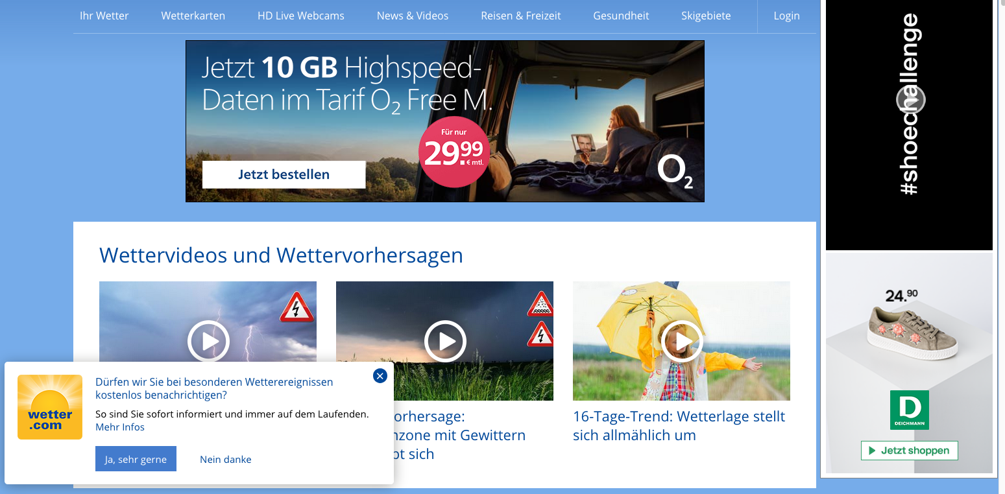
Display-Werbung ist die Web-Variante der Anzeigenwerbung
Push-Marketing ist unerwünscht
Branding- Effekt ist fraglich
Controlling ist
mühsam

Slide 27
CRM-Vernetzung
Vertriebsmanagement

Slide 28
Konversionsrate (cr)
Bestandseffekt > 0
CRM-Potenzial
Bestandseffekt = 0
Stammkunden
Notes:
Gap-Analyse

Slide 29
Virales Marketing
Verlinkungen

Slide 30
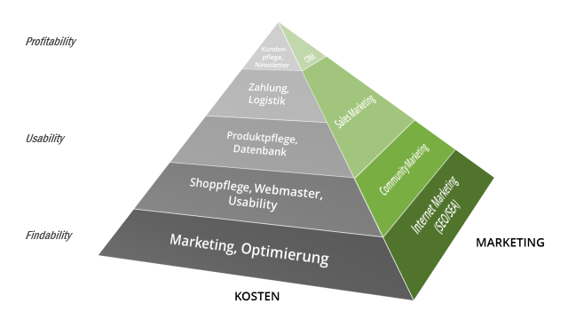
Kostenpyramide

Slide 31
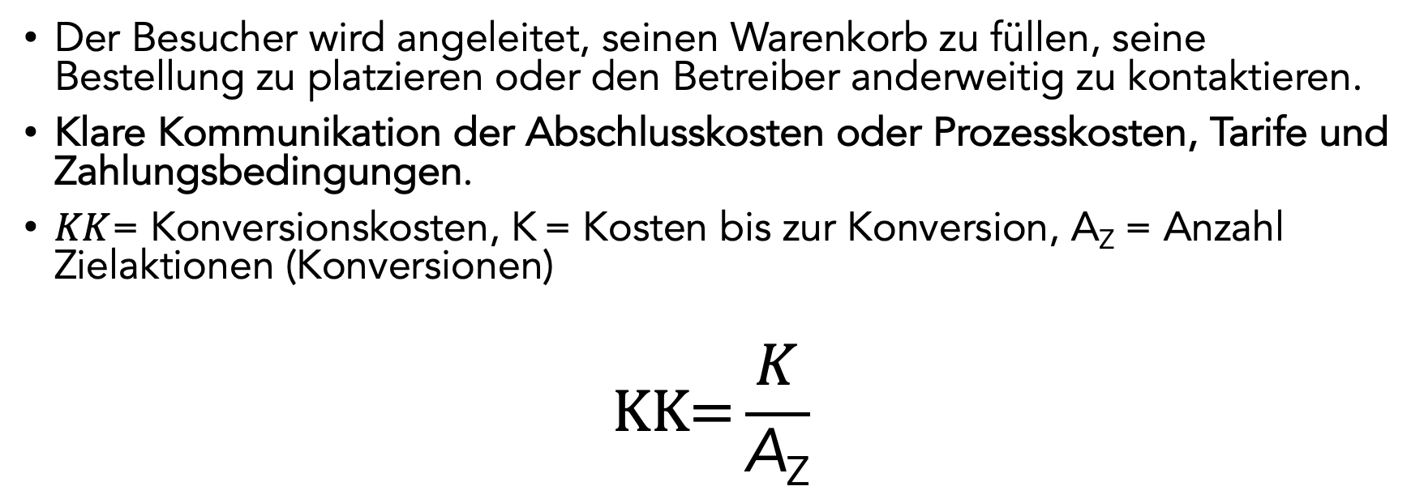
Kostenpyramide Stufe 4
Kostenseite
Der Besucher wird angeleitet, seinen Warenkorb zu füllen, seine Bestellung zu platzieren oder den Betreiber anderweitig zu kontaktieren.
Klare Kommunikation der Abschlusskosten oder Prozesskosten, Tarife und Zahlungsbedingungen.
$KK$= Konversionskosten, K = Kosten bis zur Konversion, A_{Z} = Anzahl Zielaktionen (Konversionen)
$$\text{K}\text{K}\text{=}\frac{K}{\text{A}\text{Z}}$$

Slide 32
Kostenpyramide Stufe 5
Kostenseite
Das CRM hat andere Kostenarten und Ertrags­potenziale.
Kosten: Anders als die Neukundenakquise spricht die Bestandspflege eine ideal segmentierte Zielgruppe an. Der finanzielle Auf­wand wird von der Pflege der Datenbank determiniert, sowie dem Personal für die Kundenaktionen und Sales Aktivitäten im Kundenstamm (cross-selling und up-selling)
Erträge: Die Erträge lassen sich aus dem gesamten Kundenbestand generieren, d. h. das Poten­zial wächst permanent an und trägt erheblich zur Profitability des Web-Business bei.

Slide 33
Zusammenfassung Marketing im Web-Business

Slide 34
Marketing im Web-Business
Zusammenfassung
Informationsvernetzung durch das Web besonders unterstützt
Notwendige Voraussetzung für erfolgreiches Marketing: Kenntnis der Besucherquellen
Besucherquellen als segmentierte Interessenten
Konversionsraten als Erfolgsmaßstab im Web-Marketing
Kontaktfläche bestimmt Potenzial für Zielgruppe
Indexierung der Webseiten von Robots (Janus-Strategie)
Interessenkonflikt zwischen Google und Werbekunde
Synergien reduzieren den Aufwand zur Segmentierung

